Slide 1
Présentation AFTLM les virus emergents
Pr Laurence Morand-Joubert
Service de Virologie/Hôpital Saint-Antoine
28 novembre 2025

Slide 2
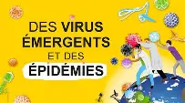

Plan
Définitions
Facteurs d’émergence
Exemples
Conséquences
Prévention et contrôle

Slide 3
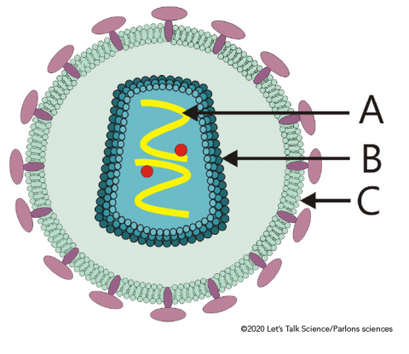
Définition
Les virus sont des agents biologiques infectieux de très petite taille, parasites obligatoires des cellules vivantes car ils ne contiennent pas de systèmes métaboliques capables d’assurer une réplication autonome. Ils utilisent la machinerie cellulaire pour se multiplier.
Entités biologiques caractérisées par une structure nucléo-protéique simple.
Le génome des virus est constitué d’un seul type d’acide nucléique (ADN ou ARN), entouré d’une structure protéique protectrice, la capside et pour certains une enveloppe.

Slide 4
Le monde des virus
Traité de virologie médicale 2e édition

Slide 5
Emergence
Emergence: Une maladie émergente est l’irruption au sein d’une population humaine d’un agent pathogène nouveau, à partir d’un réservoir animal ou environnemental, ou à la suite d’une modification génétique d’un agent pathogène existant
Il peut également s’agir d’une maladie connue qui réapparaît en s’étendant géographiquement ou en devenant plus transmissible ou plus sévère : on parle alors de maladie ré-émergente
L’émergence préexiste à sa découverte et n’apparaît que pour celui qui la rencontre.

Slide 6
L’apparition des épidémies date du Néolithique.
La première rupture se produit 75 000 ans avant notre ère : le Néolithique marque le début de l’organisation socio-économique des populations.
Les chasseurs-cueilleurs commencent à se regrouper en petites communautés et à se sédentariser (premiers villages, premières cités)
Agriculture, domestication d’espèces animales, interactions avec la faune sauvage et proximité des individus créent les premières conditions favorables à des sauts d’espèce.
Plus les peuplements se généralisent, plus on multiplie les possibilités de transmission, et on commence à voir apparaître des maladies comme la coqueluche, la tuberculose ou la rougeole.

Slide 7
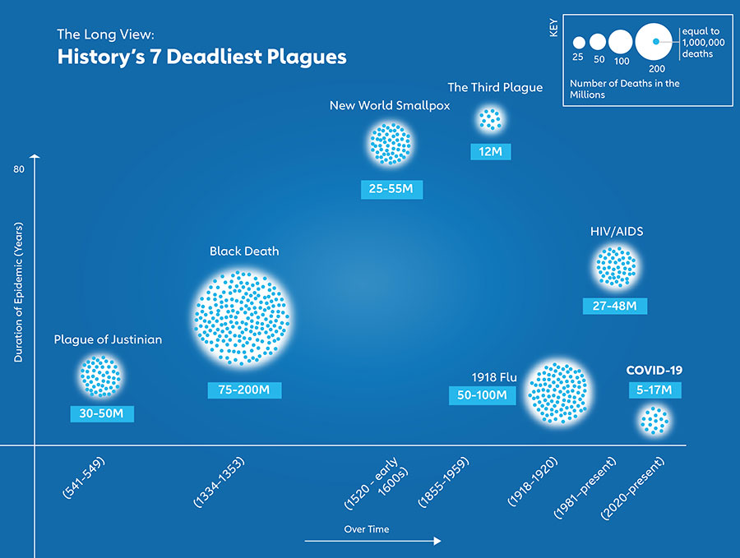
Exemples
Emergence d’Ebola, Chikungunya, Monkey Pox, filovirus, et bien sûr du VIH (virus de l’immunodéficience humaine), découverts qu’au cours de la seconde moitié du XXe siècle, tandis que d’autres, tels le SARS-CoV, le MERS-CoV ou le SARS-CoV-2 sont la marque des vingt premières années du XXIe siècle.
Les infections émergentes proviennent, pour deux tiers d’entre elles, de la faune domestique ou sauvage, tandis que d’autres sont liées à la ré-émergence de maladies oubliées, qui ré-apparaissent en raison d’un déficit de vaccination, de troubles politiques ou de guerres civiles…

Slide 8
Principaux virus émergents ou réémergents
Rétrovirus | VIH
Grippe aviaire/ grippe pandémique | Myxovirus influenzae H5N1,Souches porteuses d’autres antigènes H (hémagglutinine) et/ou N (neuraminidase)
Coronavirus | SARS-CoV, MERS-CoV, SARS-CoV-2
Fièvres hémorragiques virales | Virus Ebola, Virus Marburg, Virus de Lassa, Virus de Crimée-Congo
Encéphalites virales | Virus West Nile, Virus Nipah, Virus Hendra
Arboviroses | Virus Chikugunya, Virus de la dengue, virus Zika

Slide 9
Mécanismes d’emergence
Facteurs liés à l’agent infectieux :
  Taux élevé de mutations des virus à ARN (grippe, coronavirus, VIH…)
  Recombinaison des génomes de virus à ARN non segmentés (coronavirus, entérovirus…)
  Réassortiment des génomes de virus à ARN segmentés (virus grippaux, rotavirus, bunyavirus)
  Type de virus facilement transmissibles: virus à transmission respiratoire
Facteurs liés à l’hôte :
  Immunodépression
  Vieillissement
  Réponse immune inappropriée
  Caractéristique génétique
Facteurs liés à l’environnement :
  En relation avec le climat (réchauffement climatique, abondance des pluies, sécheresse …)
  En relation avec l’activité humaine (migration de populations, déplacement d’animaux domestiques, modification de l’hydrologie, transports aériens, bioterrorisme, risque nosocomial …)

Slide 10
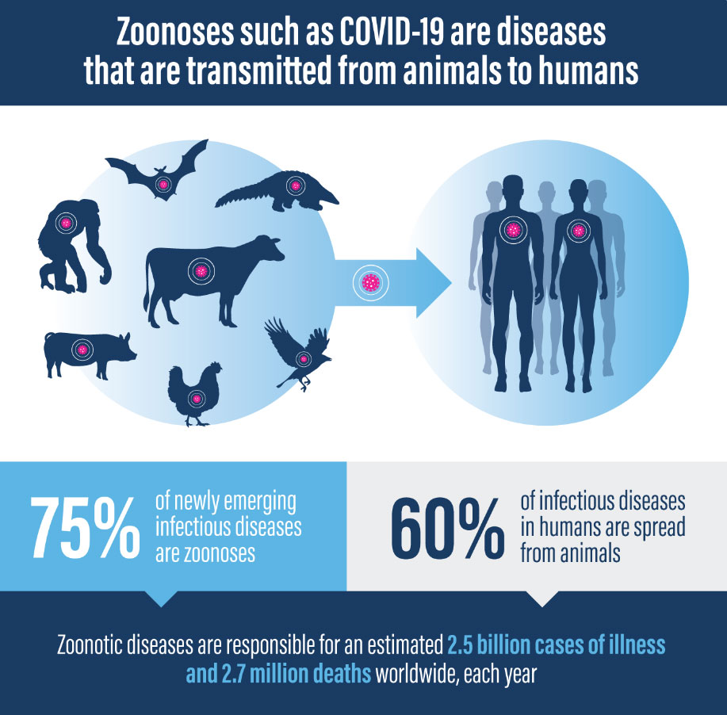
Epidémies virales et Zoonoses
Souvent des zoonoses dues à des virus infectant des animaux
Transmission inter-espèces
Augmentation de la virulence virale
Evolution des sociétés: intensification des échanges humains et animaux; migrations de populations, bouleversement écologique
Histoire en 3 épisodes:
Accident de sauts d’espèce: infection d’un nouvel hôte. Débordement ponctuel ou impasse infectieuse
Débordements successifs avec une chaîne de transmission locale/limitée
Epidémie ou pandémie par une transmission très efficace dans la population hôte

Slide 11
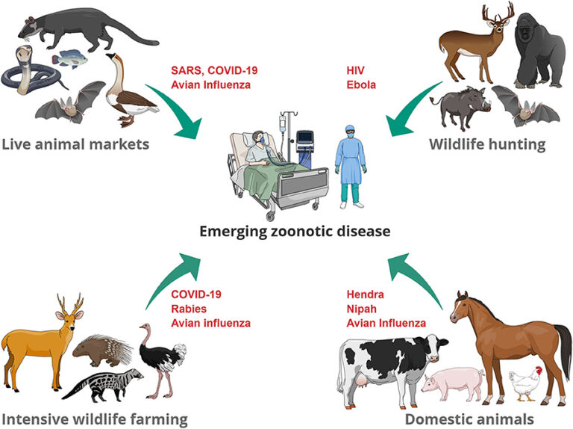
Epidémies virales et Zoonoses

Slide 12
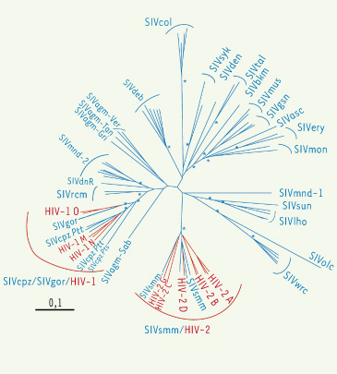
VIH
Les VIH-1 et VIH-2, agents étiologiques du Sida chez l’Homme, sont apparentés aux lentivirus de primates appelés SIV pour simian immunodeficiency virus.
Les SIV les plus proches du VIH-1 sont le SIVcpz et SIVgor qui infectent naturellement les chimpanzés (Pan troglodytes troglodytes) et les gorilles (Gorilla gorilla) d’Afrique Centrale de l’ouest.
Les SIVsmm retrouvés chez les mangabeys enfumés (Cercocebus atys) d’Afrique de l’Ouest sont les plus proches pour le VIH-2

Slide 13
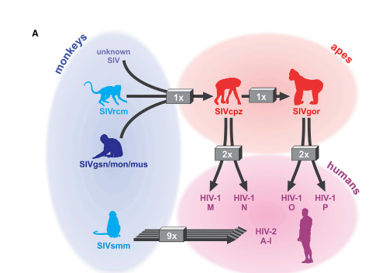
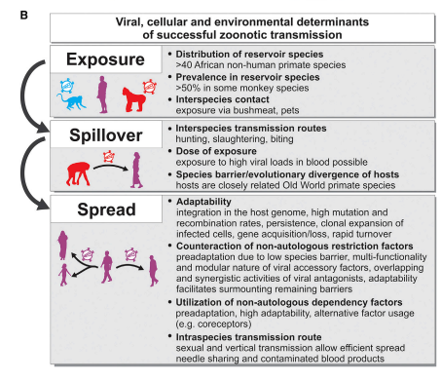
VIH
Différence entre les facteurs à l’origine de l’émergence et les facteurs de la diffusion épidémique
D.Sauter et al ; Cell Host & Microbe, 2019

Slide 14
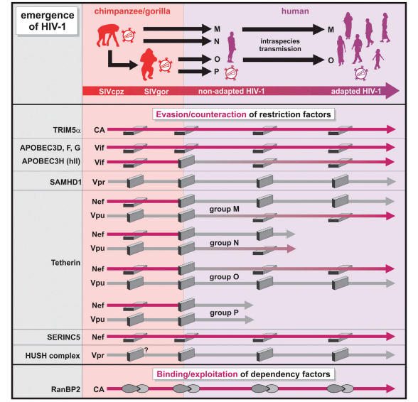
VIH
D.Sauter et al ; Cell Host & Microbe, 2019

Slide 15
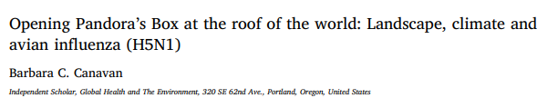
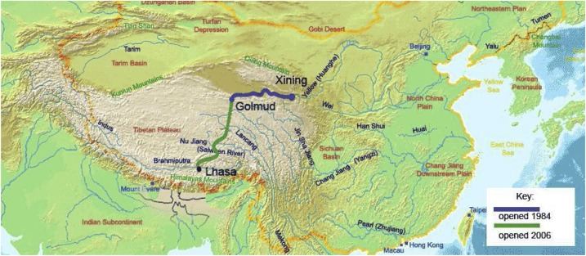
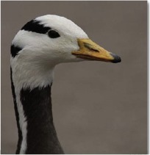
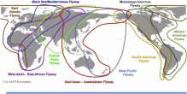
Grippe aviaire H5N1
A partir de 2005 propagation mondiale du virus H5N1 à la volaille sur trois continents
>10000 cheminots dans des régions reculées du plateau pour travailler sur la voie ferrée
Elevage d’oies sauvage, de poulets pour nourrir les cheminots (transferts des virus aviaires)
Dissémination par voie migratoire
L'augmentation exponentielle des épidémies de grippe aviaire n'est pas seulement le fruit de mutations aléatoires des virus grippaux, mais aussi le résultat de facteurs sociaux et environnementaux antérieurs
Canavan BC.Acta Trop. 2019

Slide 16
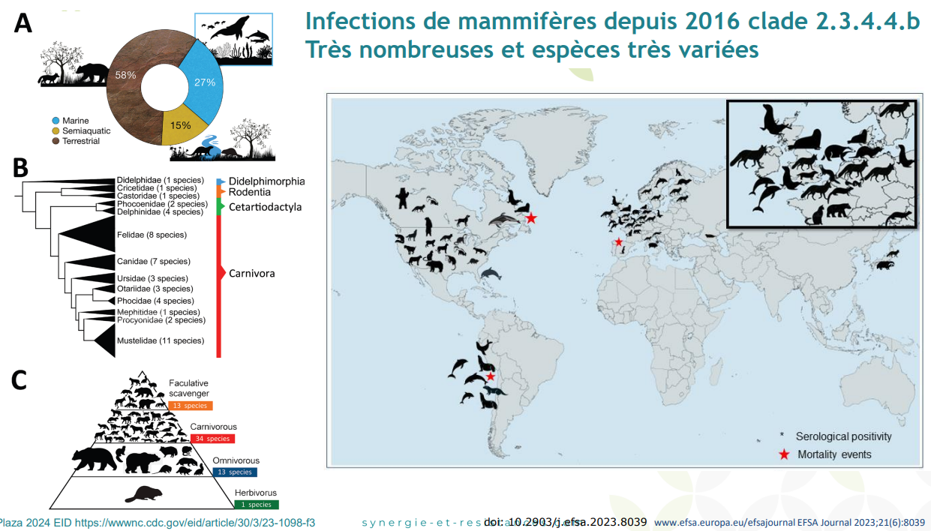
H5N1

Slide 17
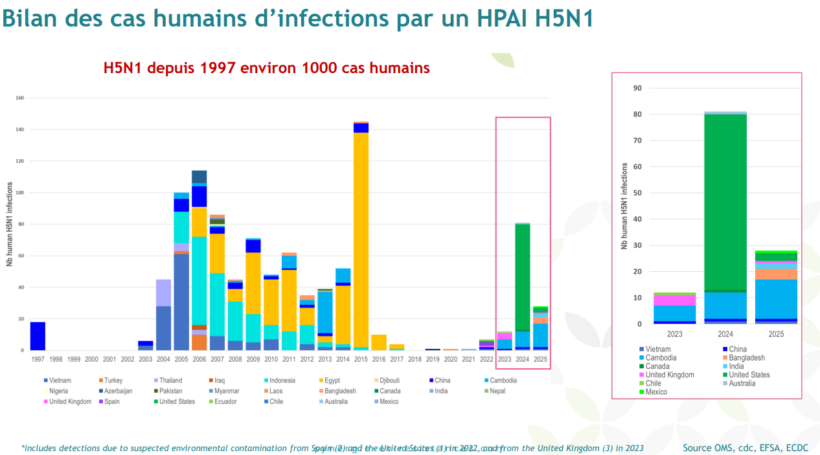
H5N1

Slide 18
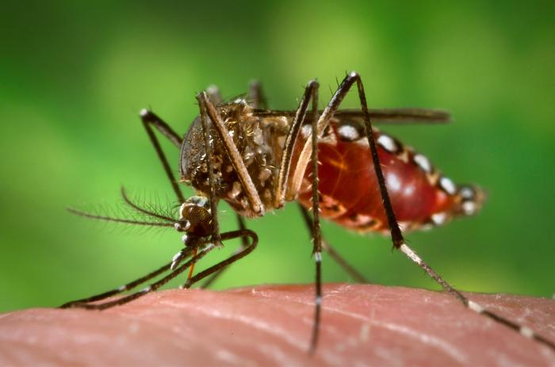
Zika
Cycles de transmission et organes cibles.
A. Cycle sylvatique impliquant des réservoirs animaux (probablement des primates) et un vecteur du genre Aedes. L’Homme n’étant qu’un hôte accidentel de ce type de transmission.
B. Cycle urbain impliquant l’homme et un vecteur du genre Aedes.
C. Liste des organes et fluides biologiques pour lesquels des particules virales ou de l’ARN viral ont été mis en évidence.
médecine/sciences 2016 ; 32 : 378-86

Slide 19
Zika
  Identification en 1947 en Ouganda chez des singes puis en 1952 chez l’homme
  Epidémie en 2007 puis en 2013-2014 (Polynésie française): Syndrome de Guillain –Barré
  Epidémie en 2015 au Brésil : Naissance d’enfants atteints de microcéphalie
L’émergence de cette infection a été rendue possible :
par la dissémination et l’urbanisation du moustique Aedes (Aedes aegypti et Aedes albopictus )
par la proportion élevée de personnes infectées asymptomatiques
par des compétitions sportives (coupe du monde de football…)
médecine/sciences 2016 ; 32 : 378-86

Slide 20
Infection à Mpox
Potentielle transformation d’une infection, considérée en Afrique centrale comme principalement zoonotique, en une maladie à transmission majoritairement interhumaine
Une zoonose
2 clades (I et II) endémiques en Afrique. Taux de léthalité plus important pour le clade I.
En mai 2022, épidémie de IIb en Europe, dans les Amériques, puis dans l’ensemble des six Régions de l’OMS. Elle a touché en premier lieu (mais pas uniquement) les hommes ayant des relations sexuelles avec des hommes, et s’est propagée par le biais de réseaux sexuels (transmission inter-humaine).
Deux populations sont particulièrement à risques de développer une forme grave de la maladie :
  • Les personnes immunodéprimées (Patient VIH avec CD4 <200/mm3)
  • Les enfants et les femmes enceintes
Future Sci OA. 2025 Dec;11(1):2577069.

Slide 21
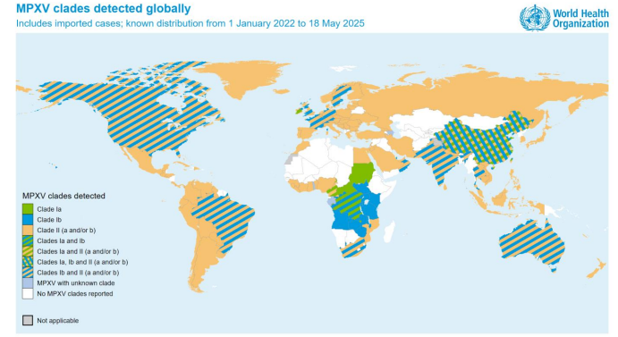

Slide 22
Infection à Mpox
L’émergence de cette infection a été rendue possible via deux phénomènes :
1/ Par la diminution de l’immunité collective vis-à-vis de la variole humaine : dans un contexte d’arrêt de la vaccination antivariolique suite à l’éradication de la variole en 1980, les anticorps anti-variole permettant une protection croisée vis-à-vis du mpox.
2/ Par l’adaptation du mpox à l’Homme : adaptations génétiques permettant une meilleure transmission interhumaine par contact direct et également une modification du tableau clinique.
Future Sci OA. 2025 Dec;11(1):2577069.

Slide 23
Infection à Mpox
Deux stratégies de prévention dans l’épidémie de 2022, ont permis de limiter rapidement la propagation du virus :
L’isolement des cas confirmés pour une période de 21 jours et la surveillance des cas contacts
La vaccination antivariolique qui confère une protection croisée variole/Mpox :
  Des cas contact (dans les 4 jours suivant le contage)
  Des personnes à haut risque d’infection à MPXV (HSH +++)
Future Sci OA. 2025 Dec;11(1):2577069.

Slide 24
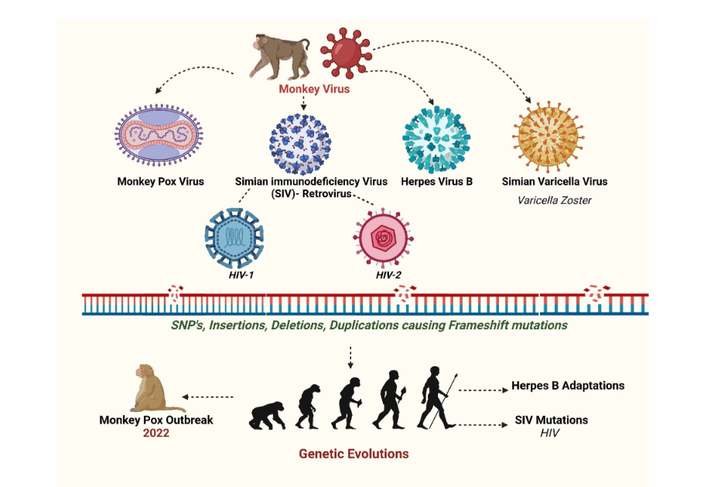
Future Sci OA. 2025 Dec;11(1):2577069.

Slide 25
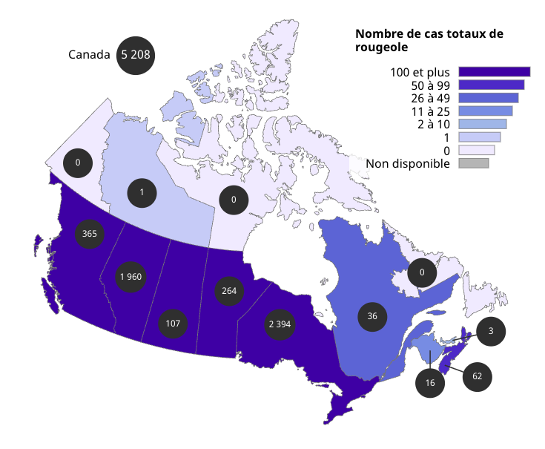
Recrudescence de la ROUGEOLE
Elimination de la rougeole au Canada en 1998
5208 cas depuis début 2025
Atteinte des enfants et adolescents : 45%
Cas graves avec hospitalisation: 379
2 décès chez des nourrissons nés prématurément et atteints de rougeole congénitale
Le statut vaccinal : 89 % des cas ne sont pas vaccinés, 2 % ont reçu une dose, et seuls 5 % ont reçu deux doses ou plus.
Causes:
  Une couverture vaccinale insuffisante (Covid, pénurie de médecins de famille, insuffisance de contrôle vaccinal à l’école)
  Forte contagiosité du génotype D8
  Importance des cas d’importations
https://sante-infobase.canada.ca/rougeole-rubeole/#a5

Slide 26
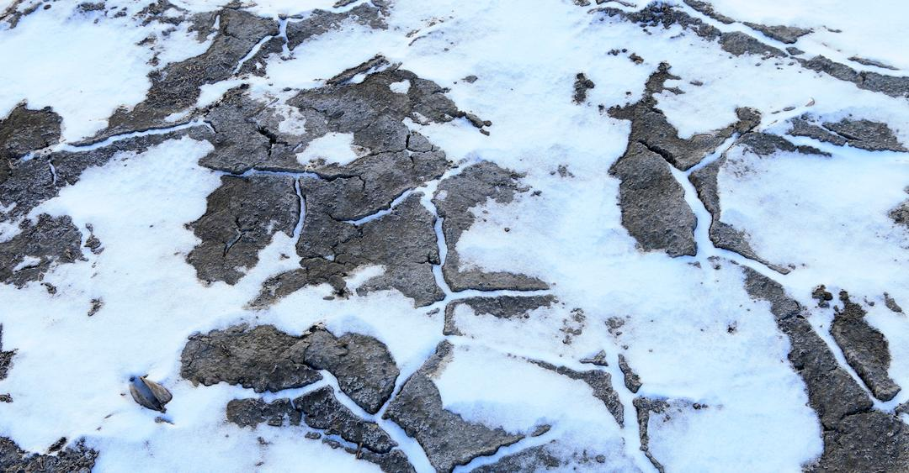
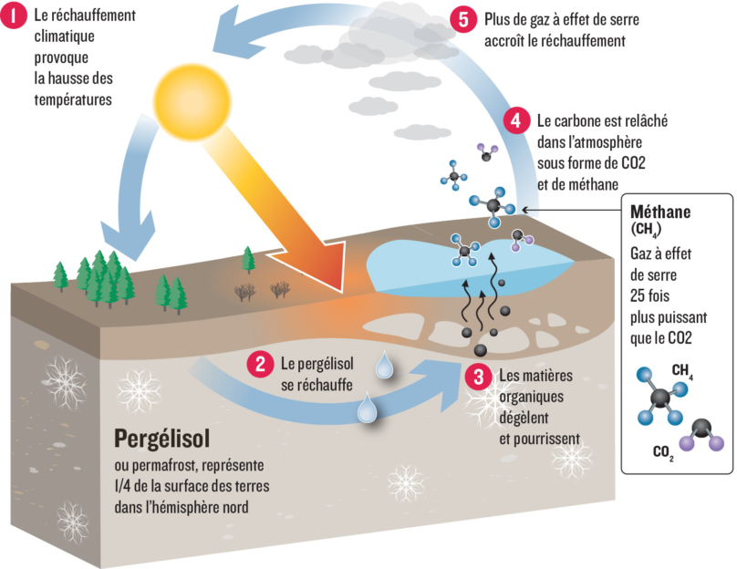
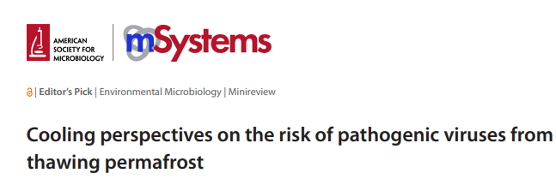
Les humains sont présents dans l'Arctique depuis plus de 40 000 ans et exposés aux virus présents dans les sols du pergélisol
Sur la base des connaissances actuellement disponibles, le risque posé par les virus provenant du dégel du pergélisol n'est pas plus important que celui posé par les virus présents dans d'autres environnements tels que les sols tempérés et les systèmes aquatiques.
Mais la santé de la faune sauvage peut être affectée par le changement climatique, ce qui compromet davantage les écosystèmes fragiles et les populations qui en dépendent…
Mackelprang R, et al. mSystems. 2025

Slide 27
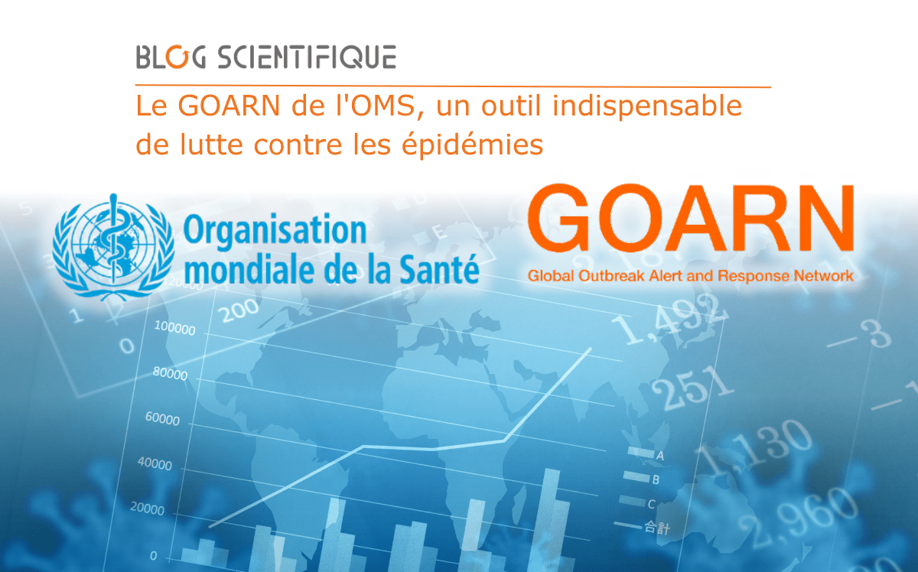
SURveillance et prevention
Enjeux de la recherche
  Diagnostic: développement rapide de tests sensibles
  Traitement: Antiviraux et anticorps monoclonaux
  Vaccins:
    disponible et modifiable rapidement (vaccin à ARNm)
    Développement de vaccins universels (virus respiratoire)
Surveillance et prévention
  Surveillance épidémiologique: système d’alerte (Réseau mondial d'alerte et d'action en cas d'épidémie: GOARN
  Séquençage génomique en temps réel

Slide 28
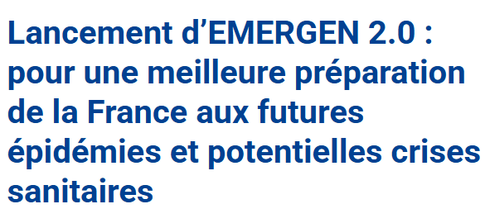
SURveillance et prevention
Dans un monde où 60 % des maladies infectieuses sont communes à l’humain et l’animal et 75 % des maladies infectieuses émergentes ont une origine animale - aussi bien d’élevage que de la faune sauvage
EMERGEN 2.0 permet de centrer les activités de séquençage, en période inter-épidémique, sur des projets de recherche élargies à l’ensemble des pathogènes infectieux, au-delà du SARS-CoV-2. EMERGEN 2.0 s’attachera également à la poursuite du développement d’outils bio-informatiques innovants. » -

Slide 29
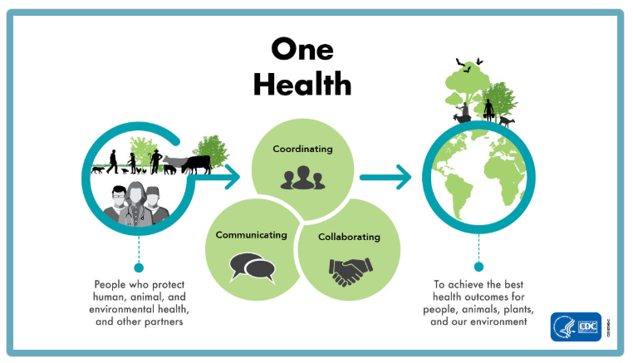
L’approche One Health permet de :
Prévenir les épidémies de maladies zoonotiques chez les animaux et les humains.
Améliorer la sécurité et la sûreté alimentaires.
Réduire les infections résistantes aux antimicrobiens et améliorer la santé humaine et animale.
Protéger la sécurité sanitaire mondiale.
Protéger la biodiversité et la conservation.
En favorisant la collaboration entre tous les secteurs, l’approche One Health peut obtenir les meilleurs résultats sanitaires pour les humains, les animaux et les plantes dans un environnement partagé.

Slide 30
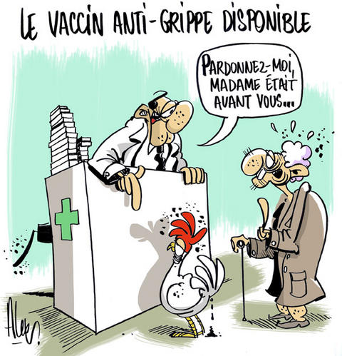

Merci de votre attention

